Slide 1
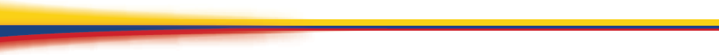


Régimen General de Contraprestaciones

Slide 2
Análisis internacional - Espectro
Estructura de contraprestaciones
Esquemas de contraprestaciones por uso del espectro
Parámetros de Valoración
Todos los países cobran tasas administrativas y derechos por el uso del ERE
No son uniformes entre países. Se fijan según las necesidades y no son comparables.
Variables técnicas como zona de cobertura, frecuencia, ancho de banda y uso exclusivo o compartido se tiene en cuenta en la mayoría de los países (Ley 1341 de 2009)
Orientación a costos administrativos de gestión, costos de oportunidad, o en uso eficiente del espectro .
Algoritmos colombianos actuales no incluyen variables que consideren factores de congestión geográfica que promuevan mayor eficiencia en el uso

Slide 3
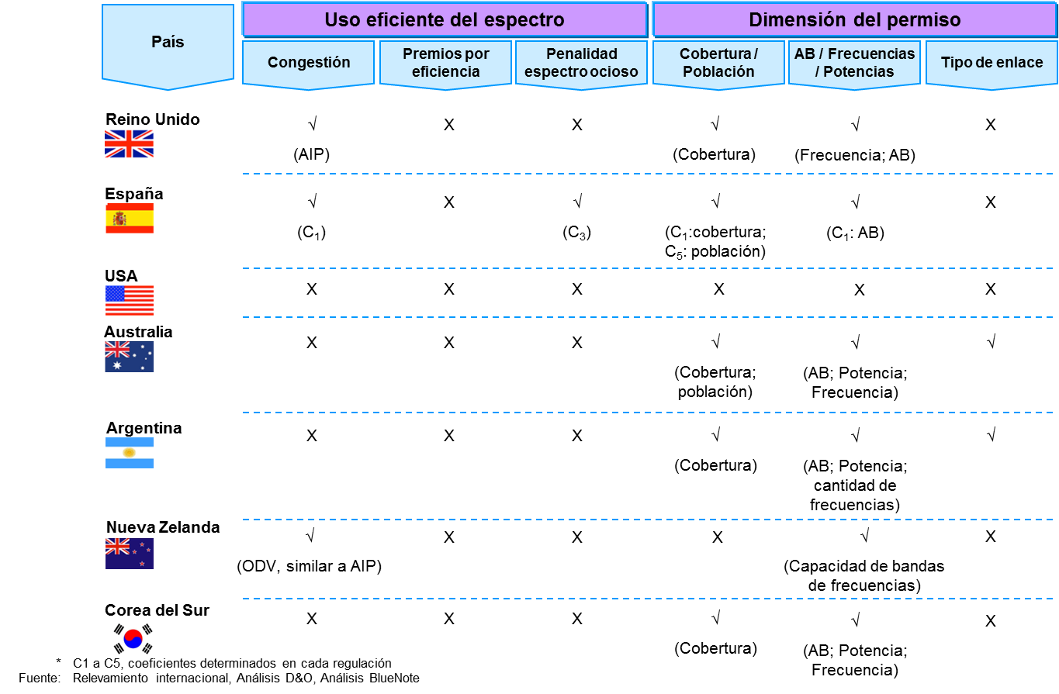
Análisis internacional - Espectro

Slide 4
El factor de eficiencia
Es un criterio de enfoque técnico y económico que promueve el uso eficiente del espectro radioeléctrico.
Está asociado a la demanda de permisos de uso de espectro radioeléctrico en áreas geográficas y bandas de frecuencia específicas. El “Fe” será mayor o menor según el grado de ocupación de la banda.
Fe para enlaces punto a punto y
Punto multipunto
NIVEL DE OCUPACIÓN DE LA BANDA (O) | NIVEL DE OCUPACIÓN | Fe
0% < O ≤ 75% | BAJO | 1
75% < O ≤ 90% | MEDIO | 1,5
O > 90% | BANDA SATURADA | 2
Existencia de un canal con reuso de frecuencias (sólo para punto a punto

Slide 5
Algoritmo enlaces punto a punto
ACTUAL | PROPUESTA
VAC* = Fa x Fv | VAC = AB x Fv x Fe
Precio por MHz
En SMLMV
Factor de Ancho de Banda
FACTOR DE VALORACIÓN DE LAS BANDAS.
ANCHO DE BANDA
Por 0.03 MHz se pagan 0.8 SMLMV
El valor por MHz es decreciente, según crece el tamaño del canal solicitado.
Se mantiene este factor
Factor de Eficiencia.
El VAC variará de acuerdo con la ubicación el enlace.
Se propone un Valor por MHz constante
Por 0.06 MHz se pagan 1.1 SMLMV
Por 4 MHz se pagan 4.2 SMLMV
* VAC = Valor Anual Contraprestación
Ancho de banda
(MHz)

Slide 6
Algoritmo enlaces punto multipunto
ACTUAL | PROPUESTA
VAC* = AB x N x Fpe x Fp | VAC = AB x N x %POB x Fe
Factor de Valoración por banda.
Factor Poblacional
Se Propone simplificar este factor.
Factor de Valoración por banda.
Valor Fpe ajustado
Unidades
ANCHO DE BANDA
Factor Ponderación del uso del espectro.
ANCHO DE BANDA
Vale menos el espectro nacional que el espectro en los 10 municipios más grandes
Simplificación del Fp.
Se calcula el porcentaje de la población cubierta en el área de servicio.
Factor de eficiencia
Dará un valor mas alto a las zonas con mayor demanda de espectro.
Valor de referencia para coberturas nacionales
Cantidad de Municipios
Regresar
Notes:
Para que las cifras sean comparables, se ha dejado un ancho de banda de 8.8MHz para ambos casos.
Revisar el de Antioquia

Slide 7
Algoritmos para HF y Satelitales
TIPO DE ENLACE | ACTUAL | PROPUESTO
HF | VAC*= AB x Fv (-) Fv desestima diferencia en demanda en diversas bandas horarias | VAC = AB x 3 Se elimina Fv asociado a las horas de operación El valor constante es el promedio de las horas solicitadas en licencias otorgadas.
Satelitales | VAC = AB x 6 SMMLV | VAC= AB x 6 SMMLV Sin modificación Se ajusta a las prácticas internacionales.
* VAC = Valor Anual Contraprestación

Slide 8
Tratamientos especiales
Exenciones Decreto o Resolución - Ministerio TIC
Las atribuidas para móvil marítimo, móvil aeronáutico, señales horarias … entre otros potencia y corto alcance.
Aplicaciones industriales, científicas y médicas (ICM),
recintos cerrados.
Las atribuidas o destinadas para uso libre.
Reducción en el Pago del ERE
Exenciones legales
No hay pago por ERE
Subsistema Nacional de Voluntarios: Bomberiles, órganos operativos para la prevención y atención de desastres.
 | Actual | Propuesta
Uso temporal para investigaciones y pruebas técnicas (10% de 1 SMLMV) | 10 - 30 % de 1 SMLMV diario | 10% de 1 SMLMV diario
Radioaficionado y de banda ciudadana. (5 SMLMV) | 5 SMLMV | Se mantiene
Desarrollo de proyectos de telecomunicaciones sociales. | Por definir | Proyecto de Resolución
Defensa y seguridad del Estado. | 5% | Se mantiene

Slide 9

Algoritmos radiodifusión sonora
Fórmulas para cobertura
FACTOR DE VALORACIÓN DE LAS BANDAS. Depende del tipo de emisora (AM, FM ), (Comercial, interés público, comunitaria)
Potencia de la estación
Altura media de la torre
ACTUAL | PROPUESTA
 | VAC = %POB x Kb
VAC$=Kp (0,4P+5,6 Z \sqrt{∆h}+2,5$ )
Constante que depende del tipo de emisora (Comercial, interés público, comunitaria)
Valor de acuerdo con el área de servicio (municipio)
Se calcula el porcentaje de la población cubierta en el área de servicio.
Fórmulas para punto a punto
ACTUAL | PROPUESTA
VAC = k (AB)^{n} x e^{(-0,0002 x F)} | VAC = AB x Fv x Fe
Constantes
Frecuencia
Misma fórmula que los enlaces punto a punto

Slide 10
Análisis servicio punto a punto
TOTAL
21.104
TOTAL
1.174

Slide 11
Análisis servicio punto a punto
90 %
98%

Slide 12
Impactos financieros
+ 6,31%
314,3
295,6
296
7,2 %
+ 6%

Slide 13
Impactos financieros – enlaces punto a punto
+ 5,4 %
+13,9 %
+8,7 %
- 23 %
+69 %
- 21 %
+9,6 %

Slide 14
Impactos financieros – enlaces punto multipunto
- 4,9 %
+12 %
- 36 %
+27 %
+72 %

Slide 15
Gracias!

